Slide 1

Natural Language Processing (Almost) from Scratch
Collobert, Weston, Bottou, Karlen, Kavukcuoglu and Kuksa
赵荣生

Slide 2
这篇论文主要的任务就是将神经网络结构和学习算法应用到自然语言处理的几个任务中,包括:
part-of-speech tagging(POS,词性标注),
chunking(CHUNK,简单句法分析),
named entity recognition(NER,命名实体识别),
semantic role labeling(SRL,语义角色标注) 。
注：区别tag和label
tag:翻译为标签,内在属性;label:翻译为标记，外在属性。
01
主要任务

Slide 3
神经网络:
前馈神经网络，循环神经网络RNN，卷积神经网络CNN，BP算法等。
{
监督学习：
回归问题和分类问题
机器学习
非监督学习：
主要就是聚类
typically a small amount of labeled data with a large amount of unlabeled data`
半监督学习：

Slide 4
1.Simpler representations更简单有效的表达方式
2.利用人工智能技术代替人的手工的注释
3. 提出的模型要对自然语言处理多个任务都能适用而且效果更好，而不仅是在某一个具体任务上的优化
4. This approach called“almost from scratch”emphasize the reduced (but still important) reliance on a priori NLP knowledge。
两个好处：忽略大量的语言学知识；同时减少预处理量。
02
主要动机

Slide 5
1.per-word accuracy
2.F1 score
评估方法

Slide 6
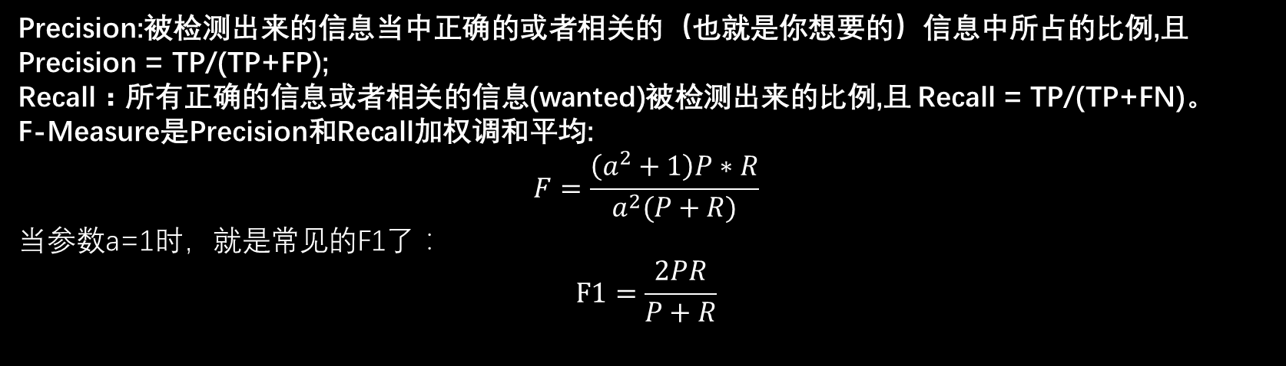
Precision(精确率),Recall(召回率),F1 score(综合评价指标)
例如搜索赵荣生，精确率就是检索出来有1000篇，但是和赵荣生有关的只有600篇；
查全率就是与之相关的有800篇文档，但是最后被检索出来的有500篇。
 | Relevant(相关的) | Nonrelevant(不相关的)
Retrieved(被检索出来的) | True Positives(TP) | False Positives(FP)
Not retrieved(没被检索出来的) | False Negatives(FN) | True Negatives(TN)
老师举得扫雷的例子，吴开心举得名字在文档中搜索的例子，吴开心的理解更直观。
Precision:被检测出来的信息当中正确的或者相关的（也就是你想要的）信息中所占的比例,且 Precision = TP/(TP+FP);
Recall：所有正确的信息或者相关的信息(wanted)被检测出来的比例,且 Recall = TP/(TP+FN)。
F-Measure是Precision和Recall加权调和平均:
$$F=\frac{\left(a^{2}+1\right)P∗R}{a^{2}(P+R)}$$
当参数a=1时，就是常见的F1了：
$$F1=\frac{2PR}{P+R}$$

Slide 7
传统的NLP方法：根据经验，人工找出有用的特征
缺点:①不具备普遍适用性，需要专业人士
②选择的特征对结果有很大影响
该论文的方法：多层神经网络
优点：①从大量的无标记的训练数据中提取特征
②适用于多种NLP任务
03
神经网络

Slide 8

符号表示
NN： 神经网络；
$f_{θ}(∙)=f_{θ}^{L}(f_{θ}^{L−1}(∙∙∙f_{θ}^{1}(∙)∙∙∙))$ :前向神经网络；
${\left[A\right]}_{i,j}$ : 矩阵A中第i行第j列的值；
${<A>}_{i}^{d_{win}}$ : 矩阵A第i列附近的$d_{win}列$组合成的一个列向量，其中
设$A∈ℝ^{d_{1}×d_{2}}，$
${\left[{<A>}_{i}^{d_{win}}\right]}^{T}=({\left[A\right]}_{1,i−\frac{d_{win}}{2}}∙∙∙{\left[A\right]}_{d_{1},i−\frac{d_{win}}{2}},∙∙∙,{\left[A\right]}_{1,i+\frac{d_{win}}{2}}∙∙∙{\left[A\right]}_{d_{1},i+\frac{d_{win}}{2}})$
作为一个$特例，{<A>}_{i}^{1}代表$矩阵A的第i列；
${\left[x\right]}_{i}$ : 向量x中第i个元素；
$\{x_{1},x_{2},∙∙∙, x_{T}\}$ : 向量集合表示为${\left[x\right]}_{1}^{T}。$

Slide 9

词向量
神经网路的第一层通过查找表操作找到每一个词w所对应的特征向量。
${LT}_{W}\left(w\right)= {<W>}_{w}^{1}$，$W∈ℝ^{d_{wrd}×\left|D\right|}$,其中$d_{wrd}$代表人为设定的词向量的维数，也就是所含特征的个数；$\left|D\right|$代表词典中所有词的个数； 那么${<W>}_{w}^{1}$就代表词w对应的特征向量；所以W就代表所有词的特征向量组成的矩阵。
假定我们从D中取出一个句子或一个词序列${|w|}_{1}^{T}$，那么通过查找表的方式我们会得到：
${LT}_{W}\left({\left[w\right]}_{1}^{T}\right)=\left({<W>}_{{[w]}_{1}}^{1},{<W>}_{{[w]}_{2}}^{1} ,⋯{<W>}_{{[w]}_{T}}^{1}\right)$（1）
补充：通过猫和狗的例子介绍了词向量。这里，词向量是由50维的数字表示的，详情看embedding.txt.

Slide 10

词向量：多个离散特征
为什么使用离散特征
大概的理解：
1）计算简单
2）简化模型
3）增强模型的泛化能力，不易受噪声的影响
${LT}_{W^{1},W^{2},⋯,W^{K}}\left(w\right)= \left(\begin{matrix}{LT}_{W^{1} }(w_{1}) \\ ⋮ \\ {LT}_{W^{1} }(w_{K})\end{matrix}\right)=\left(\begin{matrix}{<W^{1}>}_{{[w]}_{1}}^{1} \\ ⋮ \\ {<W^{K}>}_{{[w]}_{K}}^{1}\end{matrix}\right)$，$w∈D^{1}×⋯×D^{K}$, $D^{k}$代表第k个特征对应的词典，K代表着离散特征的个数；$W^{k}∈ℝ^{d_{wrd}^{k}×|D^{k}|}$，$d_{wrd}^{k}$是用户针对词w的第k个特征定义的向量的大小；$d_{wrd}=\sum_{k}{d_{wrd}^{k}}$代表一个词的几个离散特征的向量组成的特征向量。
假定我们从D中取出一个句子或一个词序列${|w|}_{1}^{T}$，那么通过查找表的方式我们会得到：
${LT}_{W^{1},W^{2},⋯,W^{K}}\left({\left[w\right]}_{1}^{T}\right)=\left(\begin{matrix}{<W^{1}>}_{{\left[w_{1}\right]}_{1}}^{1} & ⋯ & {<W^{1}>}_{{\left[w_{1}\right]}_{T}}^{1} \\ ⋮ & ⋱ & ⋮ \\ {<W^{K}>}_{{\left[w_{K}\right]}_{1}}^{1} & ⋯ & {<W^{K}>}_{{\left[w_{K}\right]}_{T}}^{1}\end{matrix}\right)$ （2）

Slide 11
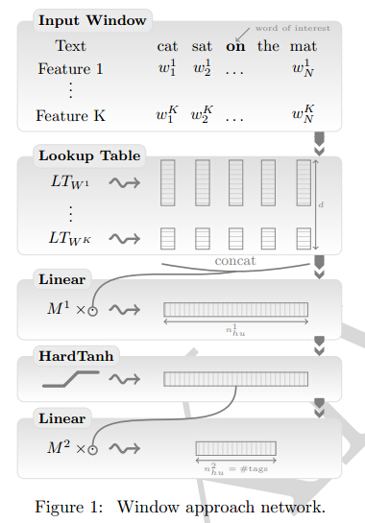
基于窗口方法

Slide 12

基于窗口方法
window approach 是根据某一个单词以及其附近固定长度范围内的单词对应的词向量来为该单词赋予标签。
$k_{sz}$ :固定的窗口的大小;$d_{wrd}×k_{sz}$ : 词特征向量大小,表示$f_{θ}^{1}$向量的大小。
输入层：通过神经网络的第一层（输入层）得到基于窗口特征向量,可以称之为矩阵向量化：
$f_{θ}^{1}={<{LT}_{W}({\left[w\right]}_{1}^{T})>}_{t}^{d_{win}}=\left(\begin{matrix}{<W>}_{{\left[w\right]}_{t−d_{win}/2}}^{1} \\ ⋮ \\ \begin{aligned}{<W>}_{{\left[w\right]}_{t}}^{1} \\ ⋮ \\ {<W>}_{{\left[w\right]}_{t+d_{win}/2}}^{1}\end{aligned}\end{matrix}\right)$ （3）

Slide 13
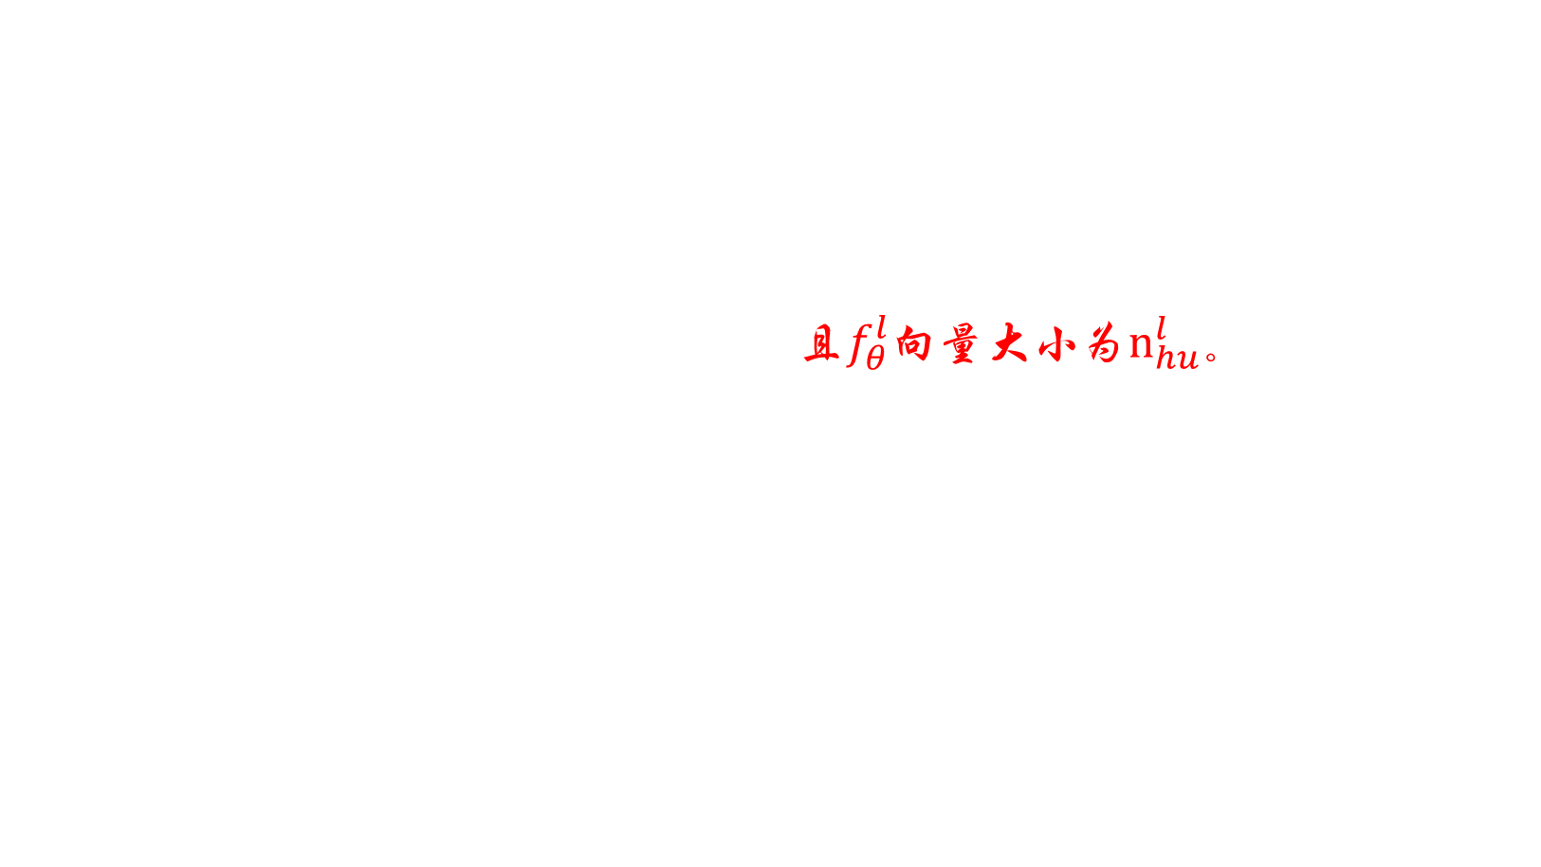
基于窗口方法
线性层 : 包含一层到几层线性层对特征向量进行现行变换。
$f_{θ}^{l}=W^{l}f_{θ}^{l−1}+b^{l}$ （4）
其中权重矩阵$W^{l}∈ℝ^{n_{hu}^{l}×n_{hu}^{l−1}}$和$b^{l}∈ℝ^{n_{hu}^{l}}$是需要通过训练得到的参数，$n_{hu}^{l}$代表第l 层中隐藏单元hu的个数，且$f_{θ}^{l}$向量大小为$n_{hu}^{l}$。
非线性层() : 将线性特征转换为非线性特征。
${\left[f_{θ}^{l}\right]}_{i}=HardTanh({\left[f_{θ}^{l−1}\right]}_{i})$ ,
其中HardTanh(x)=$\left\{\begin{aligned} −1 , if x<−1 \\ x , if −1≤x≤1 \\ 1 , if x>1 \end{aligned}\right.$ （5）
如果使用线性函数会造成结果的剧烈抖动，不能收敛。现有的激活函数可以做到在0和1的接近区间内平滑收敛。这才是关键。
为什么使用非线性层？

Slide 14
基于窗口方法
打分Scoring : 神经网络的最后一层的输出的大小，也就是最后一层中单元的个数，与分类的个数是相同的，每一个输出的分数表示该单词属于该类的可能性。
边界效应: 这个方法有一个缺点就是，当我们在处理一个句子开始或是结尾部分的单词时，其向前或是向后的窗口中可能并不包含有单词。这时我们就需要利用到填充技术，为其前面或是后面填充上象征开始或是结束的符号“PADDING”。在将特征向量组合完成之后，将其作为输入，输入到神经网络中去。

Slide 15
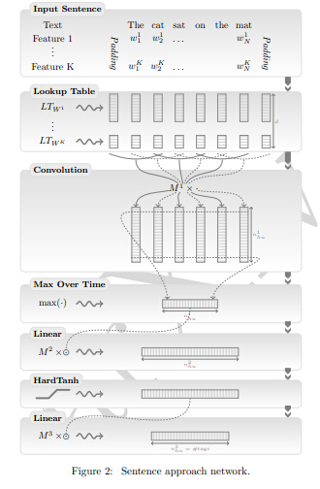
基于句子方法

Slide 16
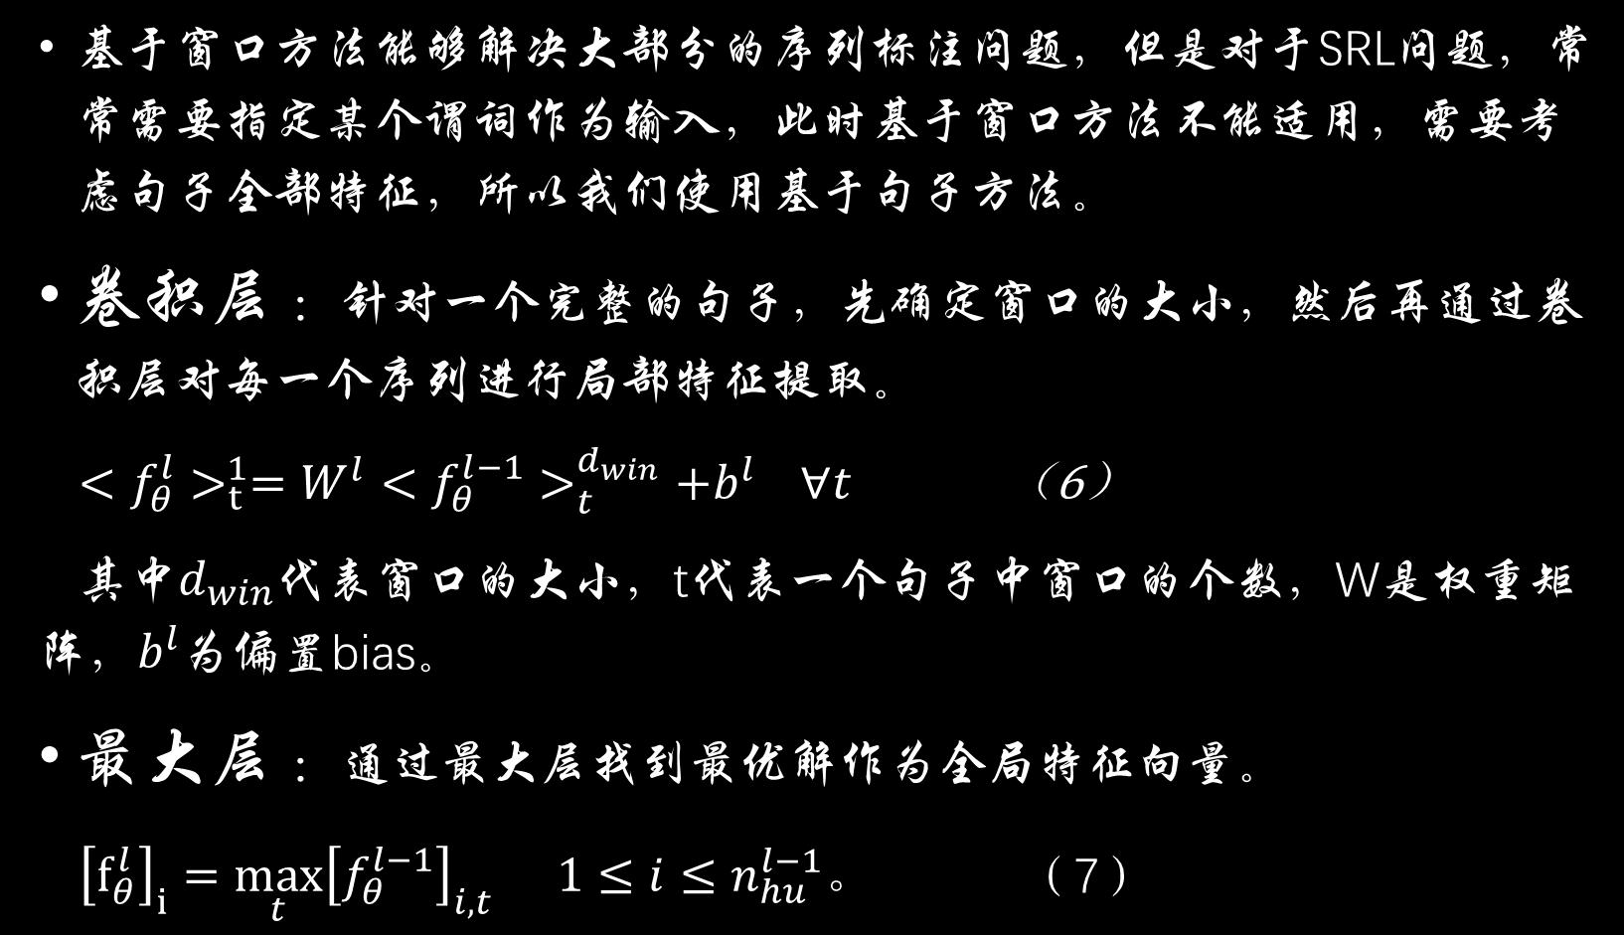
基于句子方法
基于窗口方法能够解决大部分的序列标注问题，但是对于SRL问题，常常需要指定某个谓词作为输入，此时基于窗口方法不能适用，需要考虑句子全部特征，所以我们使用基于句子方法。
卷积层 ：针对一个完整的句子，先确定窗口的大小，然后再通过卷积层对每一个序列进行局部特征提取。
${<f_{θ}^{l}>}_{t}^{1}=W^{l}{<f_{θ}^{l−1}>}_{t}^{d_{win}}+b^{l} ∀t$ （6）
其中$d_{win}$代表窗口的大小，t代表一个句子中窗口的个数，W是权重矩阵，$b^{l}$为偏置bias。
最大层 ：通过最大层找到最优解作为全局特征向量。
${\left[f_{θ}^{l}\right]}_{i}=\max_{t}{{\left[f_{θ}^{l−1}\right]}_{i,t}} 1≤i≤n_{hu}^{l−1}。$ （7）
不懂到底是怎么进行卷积的
怎样根据全局特征向量进行max

Slide 17
基于窗口方法和基于句子的方法的对照

Slide 18
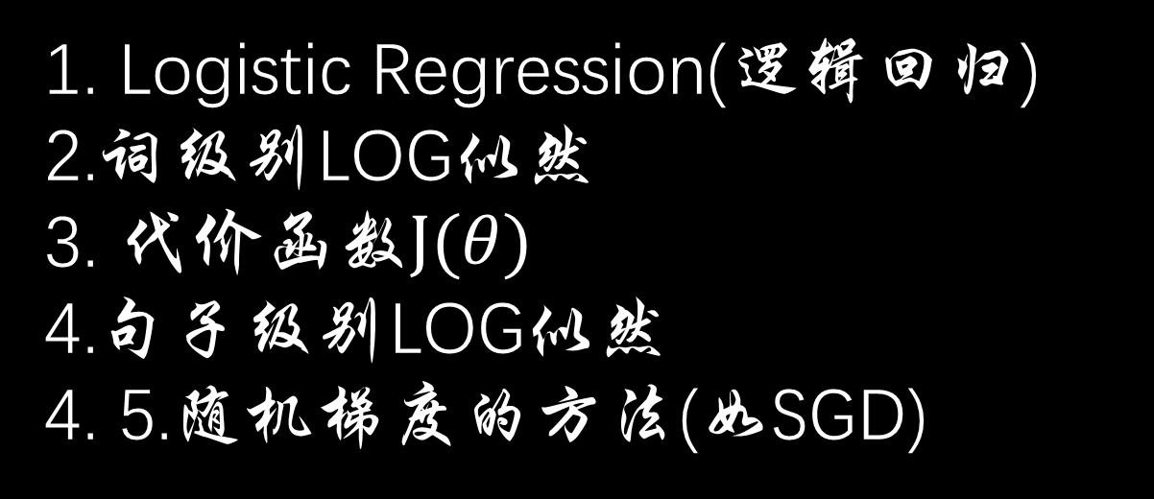
1. Logistic Regression(逻辑回归)
2.词级别LOG似然
3. 代价函数$J(θ)$
4.句子级别LOG似然
4. 5.随机梯度的方法(如SGD)
训练数据

Slide 19

Logistic Regression(逻辑回归)
逻辑回归分类器
在分类情形下，经过学习后的LR分类器是一组权值$w_{0}$, $w_{1}$,…, $w_{n}$，当测试样本的数据输入时，这组权值与测试数据按照线性加和得到 :
$x=w_{0}+w_{1}x_{1}+…+w_{n}x_{n}$,这里$x_{1}$, $x_{2}$,…, $x_{n}$是每个样本的n个特征。之后根据sigmoid函数进行0-1分类。
逻辑回归模型
Logistic回归最关键的问题就是研究如何求得这组$w_{0}$, $w_{1}$,…, $w_{n}$权值。这个问题是用极大似然估计来做的，其似然函数
$L\left(w\right)=\prod_{i=1}^{m}{{(π(x_{i}))}^{y_{i}}{(1−π(x_{i}))}^{1−y_{i}}}$ ,其中m代表样本的个数，对L(w)取对数后，得到 $lnL\left(w\right)=\sum_{i=1}^{m}{(y_{i}ln⁡[π(x_{i})] }+(1−y)$ln(1-$π(x_{i})$))。

Slide 20

词级别LOG似然
1.softmax回归是对逻辑回归的扩展，用于处理多分类问题。
$P\left(i | x,θ\right)=\frac{e^{{\left[f_{θ}\right]}_{i}^{}}}{\sum_{j}{e^{{\left[f_{θ}\right]}_{j}^{}}}}$ （9）
其中${\left[f_{θ}\right]}_{i}^{}$表示对第i个类别的打分，$θ$则代表我们需要训练的参数； $P\left(i | x,θ\right)$则代表在给定输入词x的条件下，可能的出现现第i 个类别的概率。
定义log-add函数：$\log_{i}{add z_{i}=log⁡(\sum_{i}{e^{z_{i}}})}$ （10）
$logP\left(y | x,θ\right)={\left[f_{θ}\right]}_{y}−\log_{j}{add{[f_{θ}]}_{j}}$ （11）
注：softmax回归是有监督的。

Slide 21

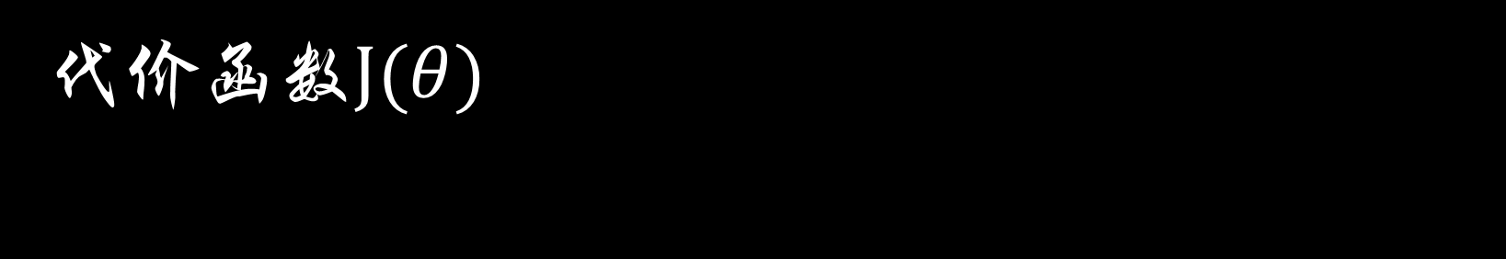
代价函数$J(θ)$
1.逻辑回归的代价函数:
$J\left(θ\right)=−\frac{1}{m}\left[\sum_{i=1}^{m}{\sum_{j=0}^{1}{1\left\{y^{(i)}=j\right\}log\frac{e^{θ_{j}^{T}x^{(i)}}}{\sum_{l=1}^{k}{e^{θ_{l}^{T}x^{(i)}}}}}}\right]$
$=−\frac{1}{m}\left[\sum_{i=1}^{m}{\left(1−y^{(i)}\right)\log\left(1−h_{θ}\left(x^{\left(i\right)}\right)\right)+y^{\left(i\right)}logh_{θ}(x^{\left(i\right)})}\right]$
2.Softmax回归的代价函数：
$J\left(θ\right)=−\frac{1}{m}\left[\sum_{i=1}^{m}{\sum_{j=1}^{k}{1\left\{y^{(i)}=j\right\}log\frac{e^{θ_{j}^{T}x^{(i)}}}{\sum_{l=1}^{k}{e^{θ_{l}^{T}x^{(i)}}}}}}\right]$,
其中m代表训练样本的个数。

Slide 22
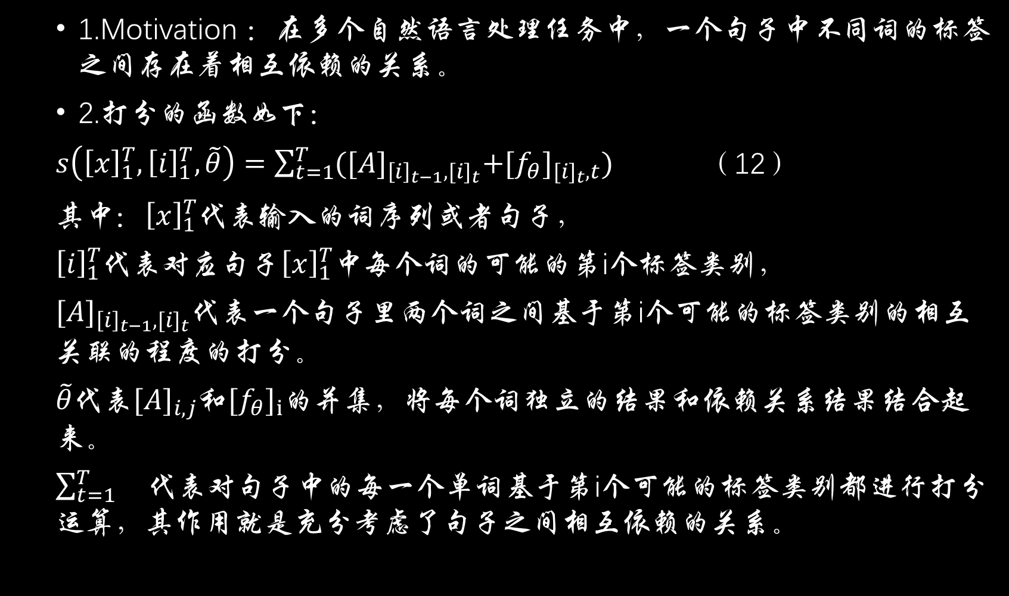
句子级别LOG似然
1.Motivation ：在多个自然语言处理任务中，一个句子中不同词的标签之间存在着相互依赖的关系。
2.打分的函数如下：
$s\left({\left[x\right]}_{1}^{T},{\left[i\right]}_{1}^{T},\tilde{θ}\right)=\sum_{t=1}^{T}{{([A]}_{{\left[i\right]}_{t−1},{[i]}_{t}}+{[f_{θ}]}_{{[i]}_{t},t}})$ （12）
其中：${\left[x\right]}_{1}^{T}$代表输入的词序列或者句子，
${\left[i\right]}_{1}^{T}$代表对应句子${\left[x\right]}_{1}^{T}$中每个词的可能的第i个标签类别，
${[A]}_{{\left[i\right]}_{t−1},{[i]}_{t}}$代表一个句子里两个词之间基于第i个可能的标签类别的相互关联的程度的打分。
$\tilde{θ}$代表${[A]}_{i,j}$和${[f_{θ}]}_{i}$的并集，将每个词独立的结果和依赖关系结果结合起来。
$\sum_{t=1}^{T}{}$代表对句子中的每一个单词基于第i个可能的标签类别都进行打分运算，其作用就是充分考虑了句子之间相互依赖的关系。

Slide 23
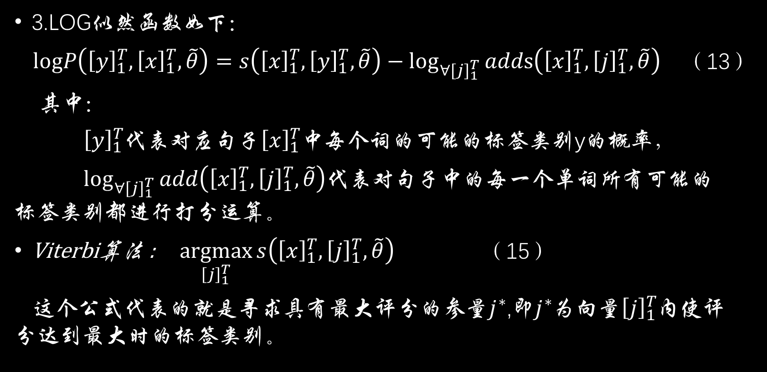
句子级别LOG似然
3.LOG似然函数如下：
$logP\left({\left[y\right]}_{1}^{T},{\left[x\right]}_{1}^{T},\tilde{θ}\right)=s\left({\left[x\right]}_{1}^{T},{\left[y\right]}_{1}^{T},\tilde{θ}\right)−\log_{∀{[j]}_{1}^{T}}{adds\left({\left[x\right]}_{1}^{T},{\left[j\right]}_{1}^{T},\tilde{θ}\right)}$ （13）
其中：
${\left[y\right]}_{1}^{T}$代表对应句子${\left[x\right]}_{1}^{T}$中每个词的可能的标签类别y的概率，
$\log_{∀{[j]}_{1}^{T}}{add\left({\left[x\right]}_{1}^{T},{\left[j\right]}_{1}^{T},\tilde{θ}\right)}$代表对句子中的每一个单词所有可能的标签类别都进行打分运算。
Viterbi算法 : $\underset{{\left[j\right]}_{1}^{T}}{argmax}{s\left({\left[x\right]}_{1}^{T},{\left[j\right]}_{1}^{T},\tilde{θ}\right)}$ （15）
这个公式代表的就是寻求具有最大评分的参量$j^{∗}$,即$j^{∗}$为向量${\left[j\right]}_{1}^{T}$内使评分达到最大时的标签类别。

Slide 24

随机梯度的方法(如SGD)
这里介绍的是随机梯度上升的方法。因为$logP(y|x,θ)$为单调递增的函数，所以使用随机梯度上升的方法。我们想得到的的是全局的极大值点不是极小值点。
$θ←θ+λ\frac{∂logP(y|x,θ)}{∂θ}$ （17）
其中$λ$为学习率。
如果使用随机梯度下降的方法，就是将“+”变成“-”。

Slide 25
1.数据集
2.排序准则和熵准则的比较
3.训练语言模型
4.嵌入式特征选择
5.半监督学习的基准和结果
6.排序和语言
04
大量没标记数据

Slide 26
1.通过大量没标记的数据提高embedding 2.数据集：路透社10万；维奇百科3万 3.文章使用了一种称作 pairwise ranking approach 的方法，希望寻找到一种神经网络的结构能够在给出一个合法的序列时获得一个较高的评分，一个不合法的序列则对应着一个较低的得分。 4.这里在对模型的参数选择时使用了称为“breeding”的方式。假设模型中有k个参数需要被选择，那就建立k个模型，每一个模型使用之前模型的k-1个参数，再重新选择一个参数的值。同时训练这k个模型，再在验证集上进行测试，选择k个参数的最优值。再开始下一轮“breeding”过程。 5.语言模型L1和L2 6. semi-supervised与 deep learning的结合

Slide 27
05
1.联合解码和联合训练的比较
2.多任务基准和结果
大多任务学习

Slide 28
动机：It is generally accepted that features trained for one task can be useful for related tasks.
方法：Multi-task learning (MTL)

Slide 29
※ These figures are useful to quantify how far we went by leveraging large datasets instead of relying on a priori knowledge.
1. Suffix Features(后缀特征)
2. Gazetteers(地名词典)
3. Cascading(级联)
4. Ensembles(模型组合)
5. Parsing(结构分析)
6. Word Representations(词表达方式)
7. Engineering a Sweet Spot(固定特征工程)
06
其他试验

Slide 30
总结train 、validation、test的过程
Train过程 ：大量的没标记的数据输入到神经网络中，由整个神经网络模型通过学习得到每个词的特征向量，并对神经网络中各层的参数进行优化的过程，最终得到一个泛化效果较好的模型。
Validation过程 ：不太清楚没标记的数据怎么进行的验证过程。
Test过程 ：输入一个句子，通过已经训练好的模型，进行四个任务的处理。按照最基本的划分，POS,CHUNK,NER三个任务使用windows方法，SRL使用sentence方法。

Slide 31
问题
1.卷积神经网络的过程。
2.词向量那里是使用的离散特征进行拓展的，但是如果使用神经网络自动分析出的特征，怎么知道它是离散的还是连续的？如果是连续的，那么使用全概率公式那部分就得变成是求积分不是求和了。如果既有离散的又有连续的怎么办？
答：离散特征向量是加在50维的词向量后面的，根据需要添加适当的离散特征个数。当然手工添加的离散特征在50维词向量中已经考虑了，这里再加上依然称为离散的特征，而且也强调了添加的离散特征对该任务处理的重要性。

Slide 32
感谢观看
THANKS FOR WATCHING

